Slide 1
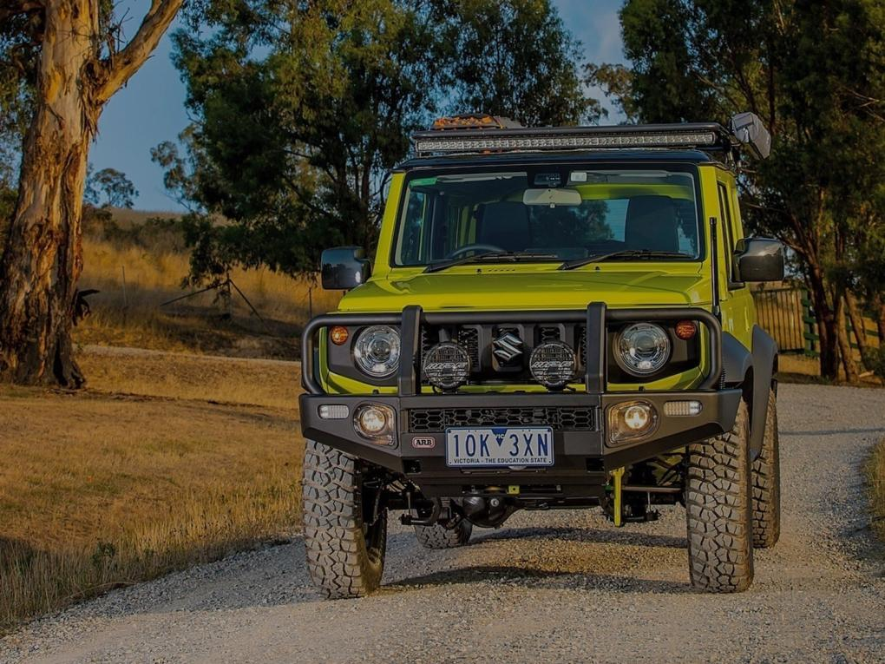

ПРОДУКЦІЯ ARB ДЛЯ
SUZUKI JIMNY 2021+

Slide 2

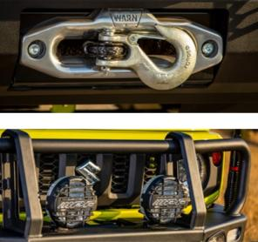
Силовий бампер ARB SUMMIT BULL BAR
Новий бампер ARB Summit для Jimny включає такі перевірені часом рішення, як пресовані вертикальні стійки і верхню панель в центральній частині бампера, центральна решітка з трьох частин і відсік для прихованого встановлення блоку управління лебідки.
Бампер ARB Summit попередньо оброблений цинковим ґрунтом, що забезпечує чудову стійкість до корозії, і пофарбований фірмовим текстурованим порошковим покриттям ARB Integrit™. Новий бампер сумісний з низькопрофільними електричними лебідками WARN і Tabor з тяговим зусиллям до 8000 фунтів, включно з WARN ZEON, та оснащений місцями для встановлення оригінальних ПТФ і омивачів фар Suzuki, додаткових фар ARB й IPF, антен радіо- і стільникового зв'язку.

Slide 3
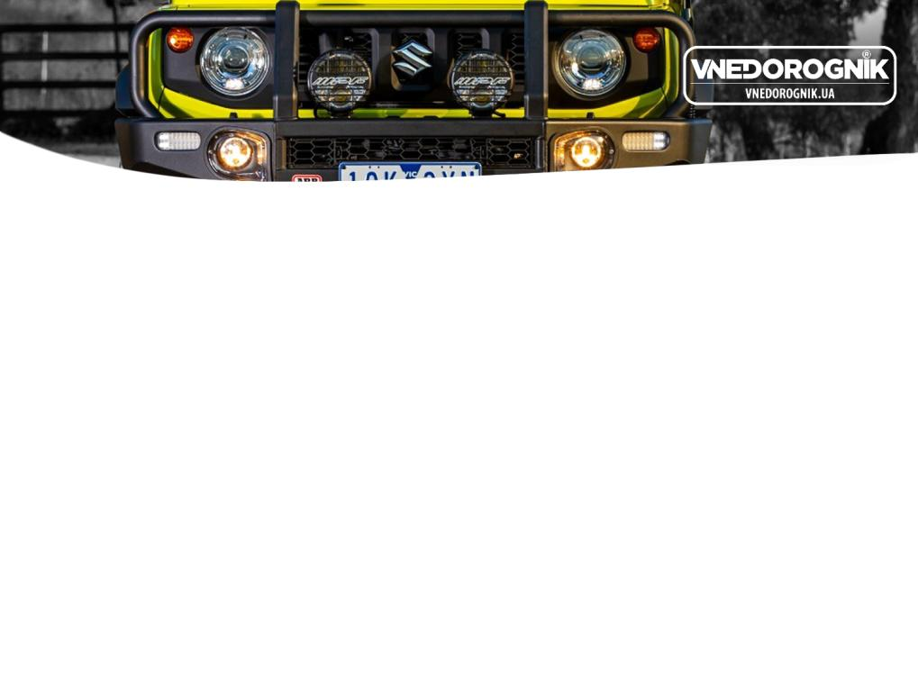
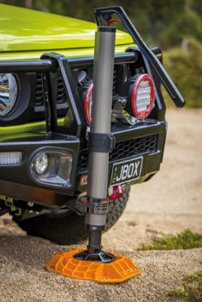
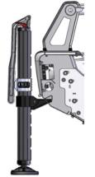
У центральній частині бампер ARB Summit
для Suzuki Jimny обладнаний двома
спеціальними "п'ятами"
для встановлення класичних
домкратів серії Hi-Lift
або нового гідравлічного домкрата ARB Jack

Slide 4

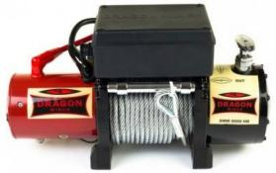
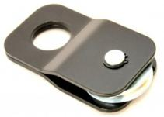

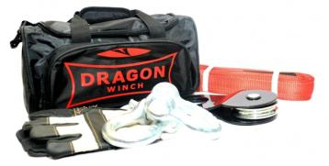
Лебідка електрична
Dragon Winch DWM 8000 HD
Блок для троса такелажний
ATV 4 т Dragon Winch
Такелажний набір
Dragon Winch 4Х4
Домкрат рейковий
Dragon Winch 4Х4

Slide 5

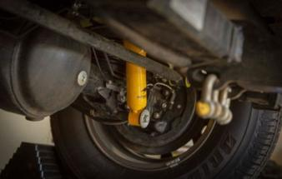
Посилена підвіска OME:
Інженери компанії OME підтвердили, що на новий Jimny 2019+ підходять амортизатори та пружини OME від попередньої моделі.
Існуючі компоненти повністю сумісні й також забезпечують ліфт 40 мм та додатковий хід підвіски. Однак інженери ОМЕ впевнені що існує можливість поліпшити якість роботи підвіски та підвищити керованість Джимні.
Ключові моменти що потребують доопрацювання, це амортизатори - заміна на Nitrocharger Sport, пружини - доопрацювання дизайну та характеристик і встановлювані комплекти, які допоможуть відкоригувати геометрію підвіски за умови ліфту 40 мм.

Slide 6

Блокування диференціалів AirLocker:
Інженери ARB виконали перевірку передніх і задніх блокувань AirLocker на новому позашляховику Suzuki Jimny 2019 року.
Повністю підтверджено встановлення блокувань RD206 і RD208 від попередньої моделі, з невеликою модифікацією регулювальної гайки на передньому блокуванні, для полегшення встановлення.

Slide 7

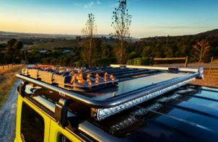
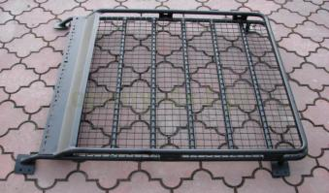
Багажники на дах ARB:
Експедиційні багажники на дах ARB вже доступні для нового Jimny. Максимальне навантаження для цих продуктів становить 30 кг.
Артикул монтажного комплекту багажника для Jimny - #3700110. Цей комплект підходить як для багажника ARB Deluxe (#3800160), так і для багажника ARB Flat Rack (#3800180), проте для останнього необхідно окремо придбати пластиковий профіль (#4601015).

Slide 8

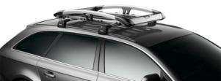
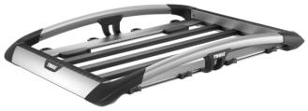
Багажники на дах Thule Trail 823:
Багатофункціональний вантажний кошик
преміум-класу.
Ексклюзивний дизайн у сріблястому алюмінії з чорними контрастними вставками.
Вбудовані бічні консолі для посиленого захисту.
Вбудовані Т-подібні напрямні для зручного приєднання іншої продукції Thule. Забезпечення розширеного використання кошика.
Гумове протиковзке покриття для навантаження довгих предметів.
Фіксація на кріпленні для вантажу за допомогою замка.
Точки кріплення регулюються за довжиною багажника.

Slide 9

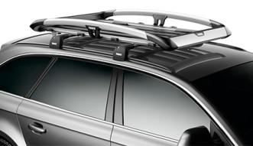
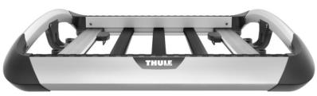
Багажники на дах Thule Trail 824:
Багатофункціональний вантажний кошик преміум-класу.
Вбудовані бічні консолі для посиленого захисту.
Фіксація на кріпленні для вантажу за допомогою замка.
Точки кріплення регулюються за довжиною багажника.
Ексклюзивний дизайн у сріблястому алюмінії з чорними контрастними вставками.
Гумове протиковзке покриття для фіксації довгих предметів.
Вбудовані Т-подібні напрямні для зручного приєднання іншої продукції Thule.
Забезпечення розширеного використання кошика.

Slide 10

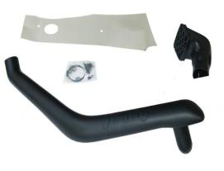
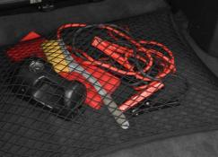
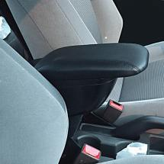
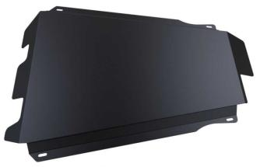
Шноркель для Suzuki Jimny 2019+
Сітка горизонтальна одношарова 60х50 см
Підлокітник Armrex універсальний
Захист моторного відсіку та КПП

Slide 11

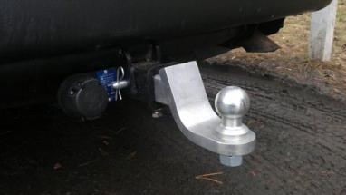
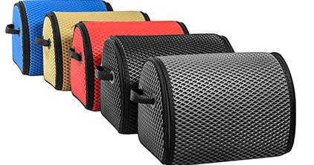
Органайзер у багажник Suzuki, EVA-полімерний, L-R,
кольори в асортименті (Kinetic)
Фаркоп під
швидкознімну вставку

Slide 12

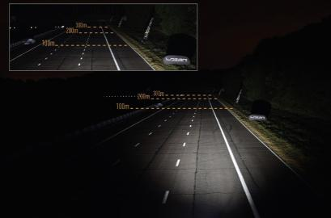
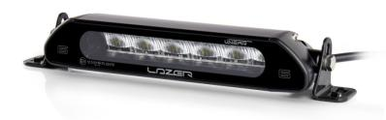
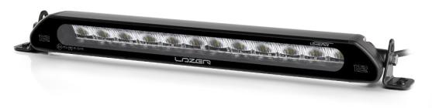
Оптика для Suzuki Jimny 2019+
У світильниках використовуються світлодіоди високої потужності та провідні у своєму класі системи відбивачів, розроблені для максимізації світловіддачі в променях ближнього, гібридного та дальнього світла.
LAZER Linear

Slide 13

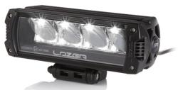
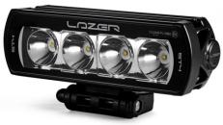

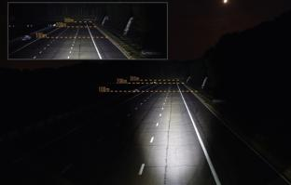
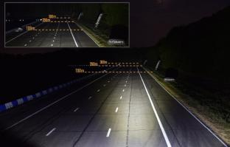
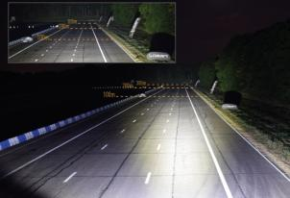
Світловий потік постійно оптимізується за допомогою динамічної модуляції приводу, яка регулює струм збудження для світлодіодів з урахуванням умов довкілля та температури лампи. Фари мають 5-річну гарантію і розраховані на тривалий термін експлуатації.
LAZER Triple-R RANGE
LAZER ST EVOLUTION
LAZER T EVOLUTION

Slide 14

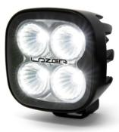
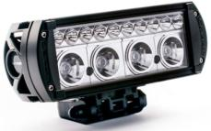
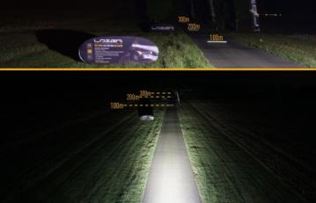
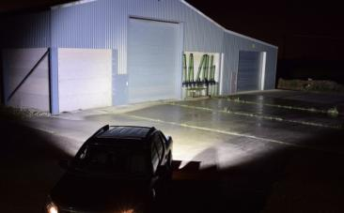
LAZER RS RANGE
LAZER UTILITY SERIES

Slide 15
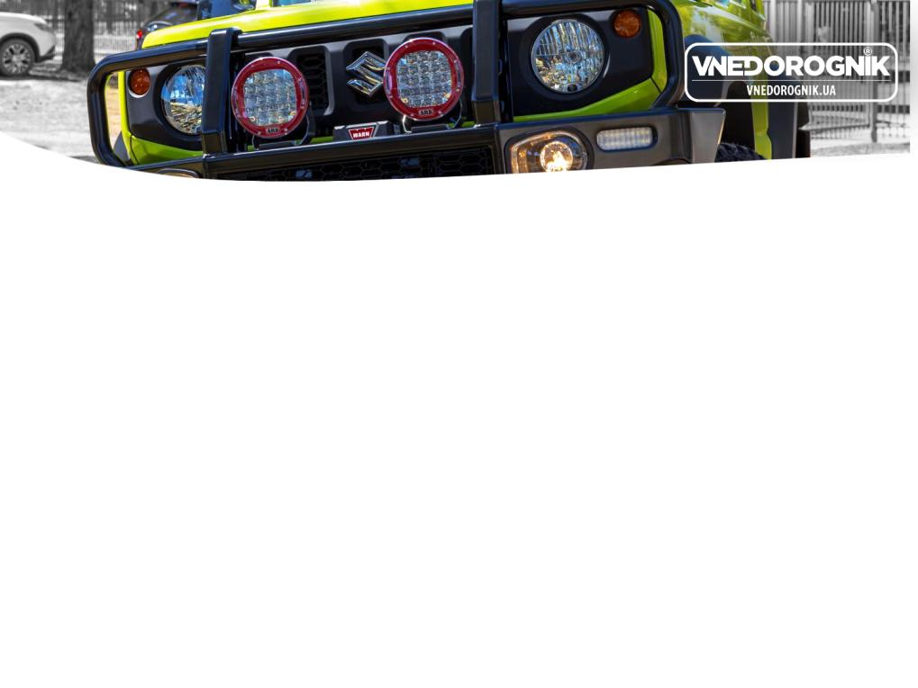
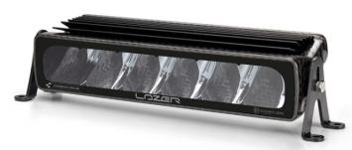
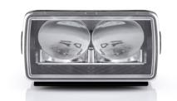
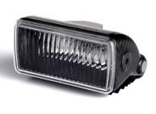
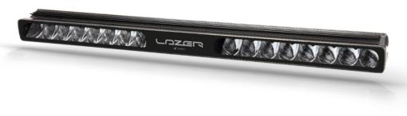
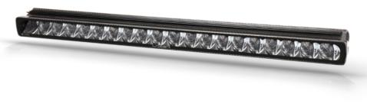
СЕРІЯ LAZER CARBON
CARBON-6
CARBON-2
CARBON-20
CARBON-20

Slide 16

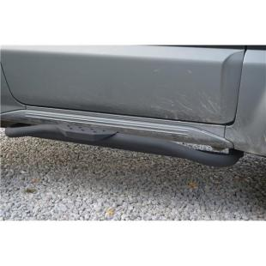
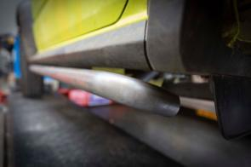
Захисні підніжки ARB Rock Sliders
Компанія ARB наразі розробляє захисні підніжки Rock Sliders для нового Suzuki Jimny 2021+
Ці підніжки виготовлені з міцної трубчастої сталі, що робить їх ідеальними для використання на крутих схилах і кам'янистій місцевості.

Slide 17



+38(098)-709-17-74
+38(095)-288-87-00
+38(067)-430-87-22
nikita@vnedorognik.ua
VNEDOROGNIK.UA

